Slide 1
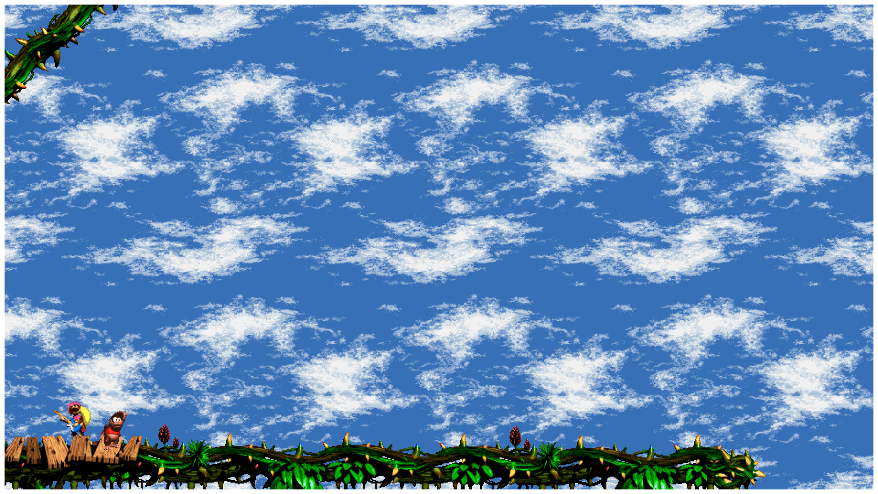
GameDelogger:
Uno strumento di predizione dei gusti di un utente in contesto videoludico

Slide 2
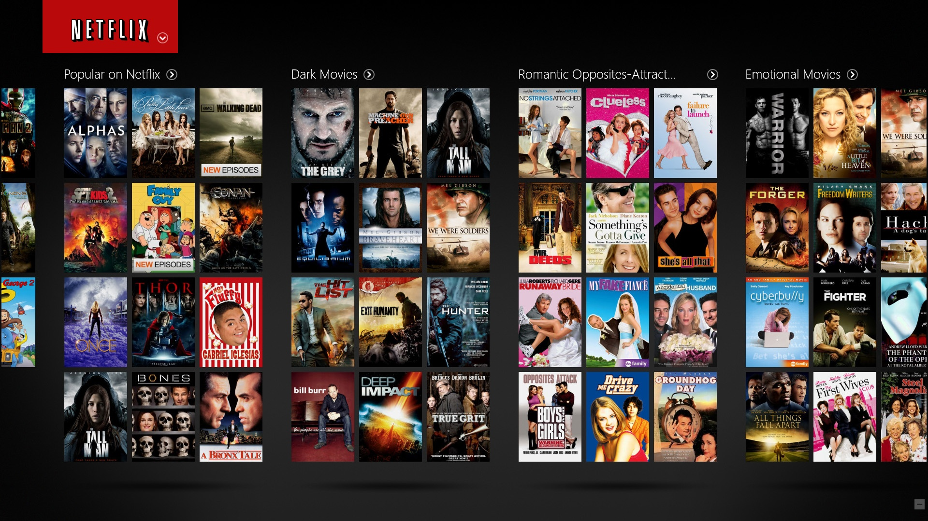
La piaga della paralisi da eccesso di contenuto

Slide 3

La piaga della paralisi da eccesso di contenuto

Slide 4
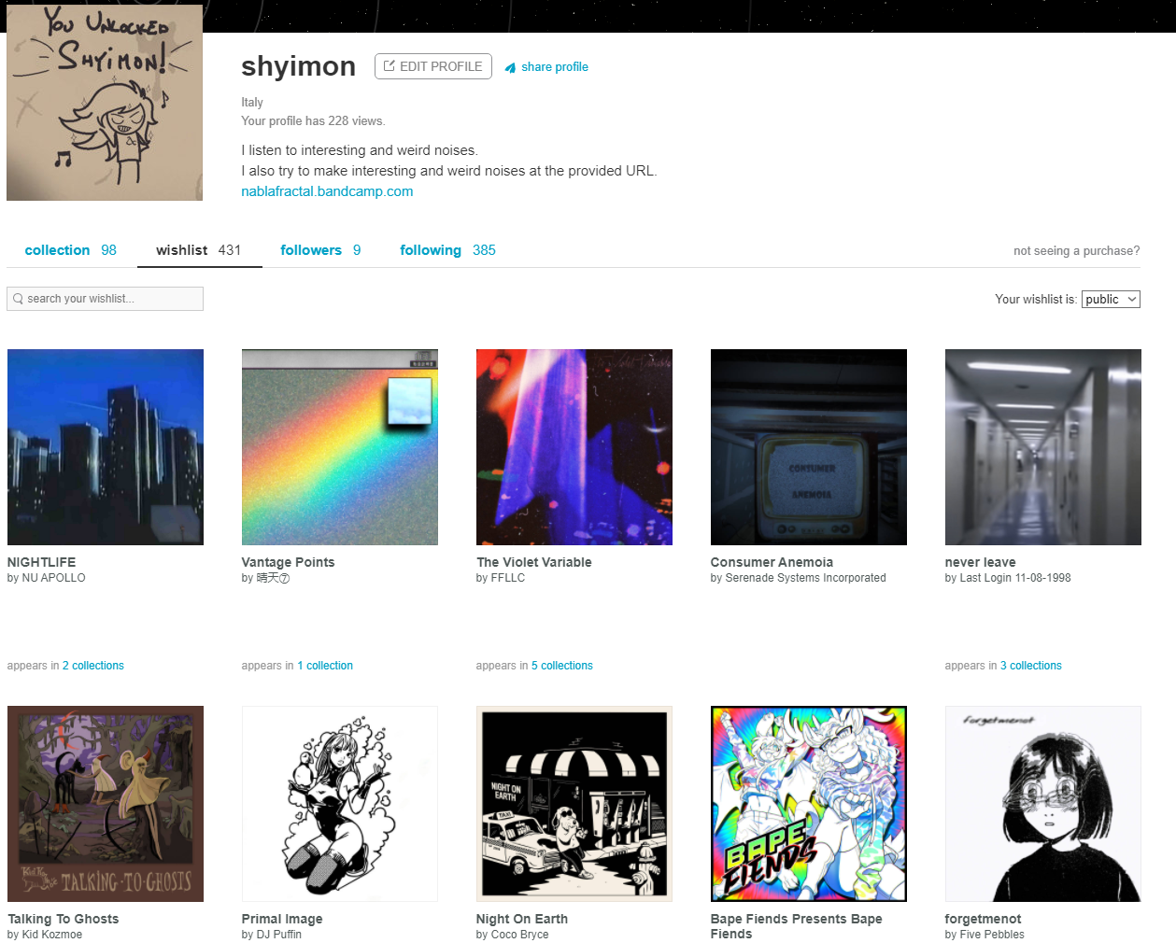
La piaga della paralisi da eccesso di contenuto

Slide 5
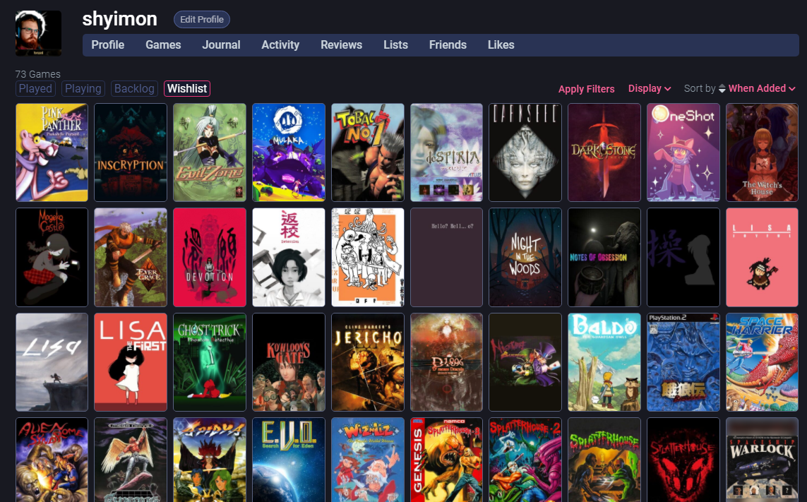
Il parallelo in contesto videoludico

Slide 6

Il parallelo in contesto videoludico

Slide 7
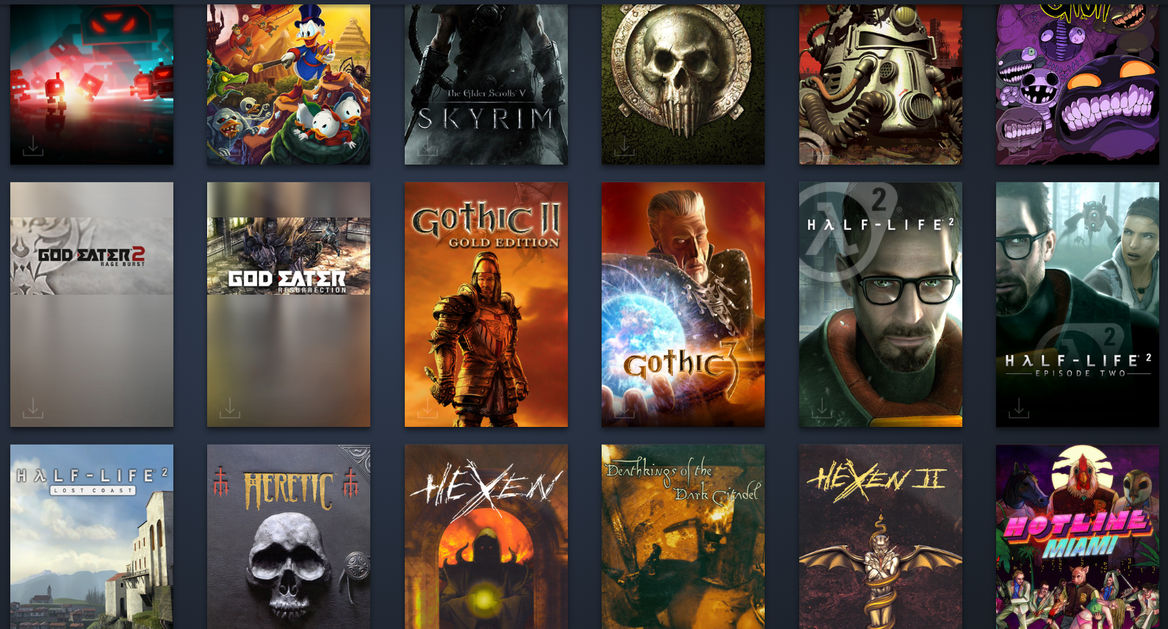
Il parallelo in contesto videoludico

Slide 8
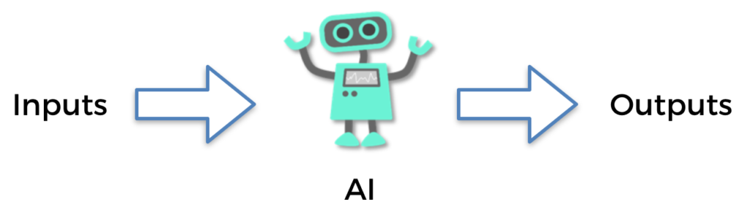
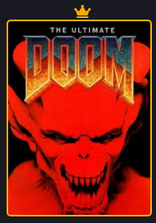
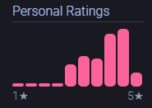
La nostra idea

Slide 9

La nostra idea

Slide 10

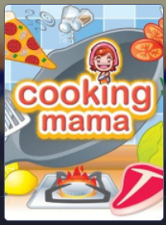

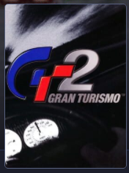
La nostra idea

Slide 11
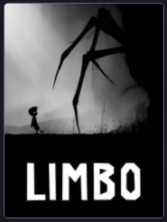
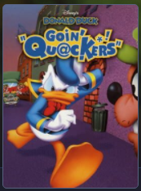
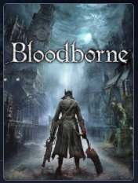
Il cambio di direzione: Come definire la similarità fra giochi?

Slide 12
Il cambio di direzione: Come definire la similarità fra giochi?

Slide 13
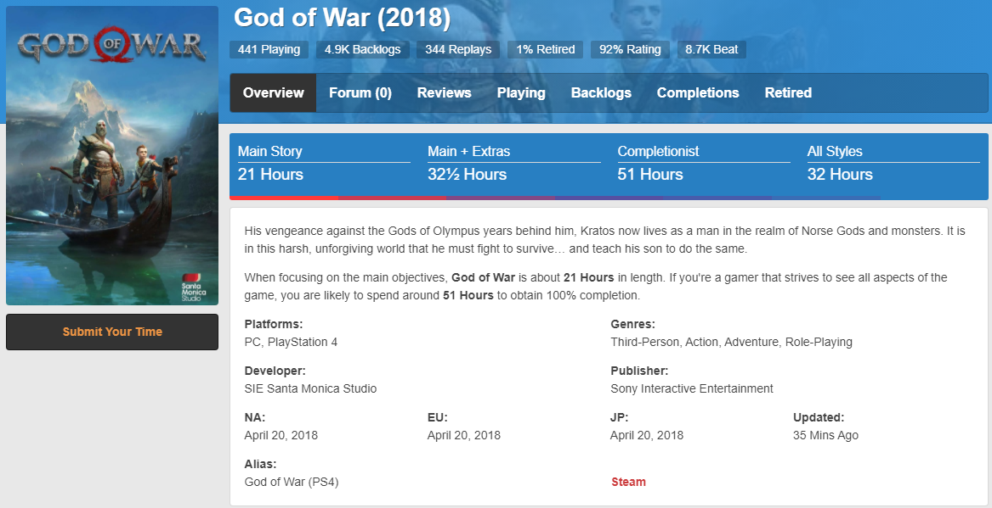
Il sito da cui abbiamo ricavato i dati

Slide 14
Il sito da cui abbiamo ricavato i dati

Slide 15
Il sito da cui abbiamo ricavato i dati

Slide 16
Il sito da cui abbiamo ricavato i dati

Slide 17
Il sito da cui abbiamo ricavato i dati

Slide 18
Il sito da cui abbiamo ricavato i dati

Slide 19
I dati che abbiamo deciso di escludere

Slide 20
I dati che abbiamo deciso di escludere

Slide 21
Dati utili per possibili sviluppi futuri

Slide 22
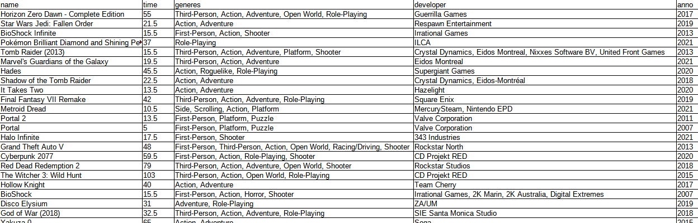
Il dataset ottenuto

Slide 23
Prima Soluzione:
Clustering

Slide 24
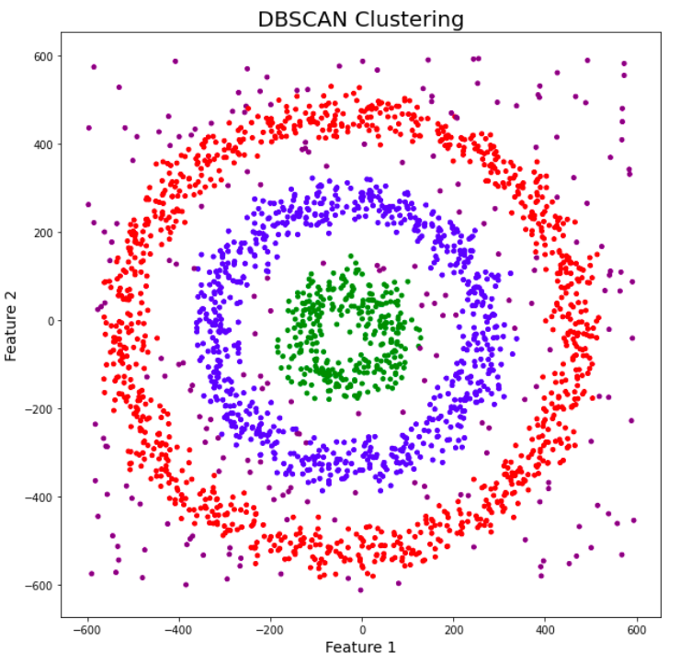
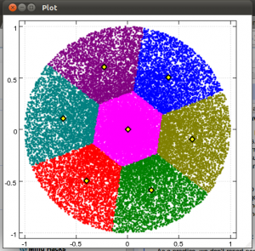
L’individuazione di cluster contenenti giochi simili sembrava adattarsi bene al nostro problema

Slide 25
L’individuazione di cluster contenenti giochi simili sembrava adattarsi bene al nostro problema
L’algoritmo DBSCAN in particolare è resistente agli outliers e a cluster non omogenei.
Ciò si adatta particolarmente bene al nostro spazio delle soluzioni.

Slide 26
Problema: Come definire la similarità
fra i valori testuali?
Distanze di edit fra stringhe non sono d’aiuto in quanto la differenza è più semantica che testuale.

Slide 27
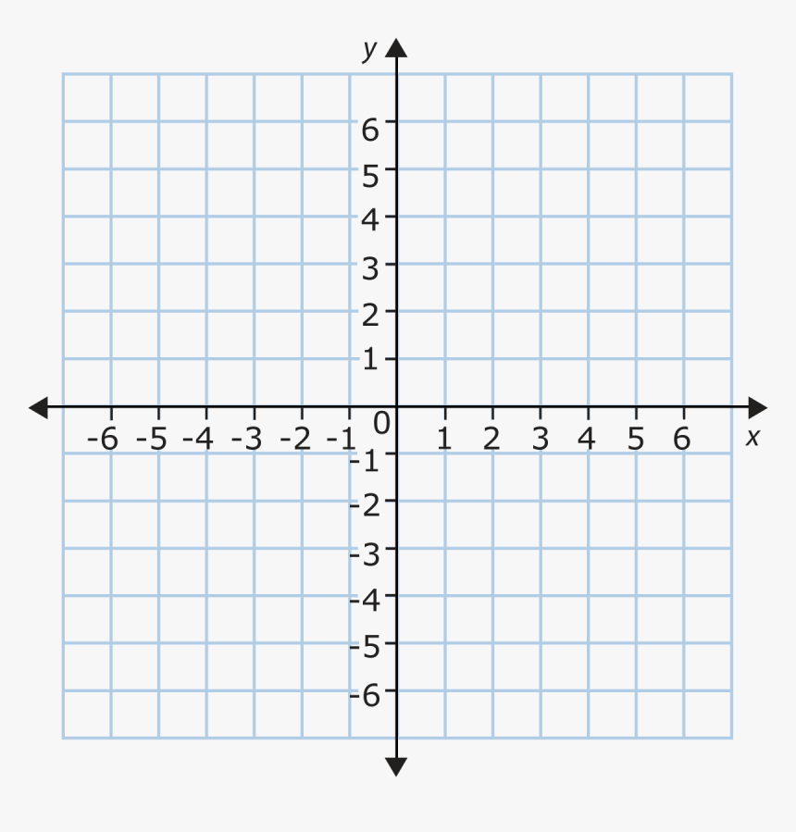

Problema: Come definire la similarità
fra i valori testuali?
E soprattutto, come possiamo posizionare su un piano un singolo gioco?
Esso acquisisce significato solo se rapportato ad altri giochi.

Slide 28
Problema: Come definire la similarità
fra i valori testuali?
Dovremmo definire una distanza custom da calcolare per ogni coppia di elementi. Questo oltre a essere fonte di inefficienza, sembrerebbe più adatto a tecniche di regressione.

Slide 29
Seconda Soluzione:
Regressione

Slide 30
La definizione della similarità di una coppia di giochi come valore predetto dalle sue caratteristiche è una soluzione intuitiva e più semplice della precedente.
predittore1
3
predittore2
predittore3

Slide 31
La definizione della similarità di una coppia di giochi come valore predetto dalle sue caratteristiche è una soluzione intuitiva e più semplice della precedente.
Come possiamo però addestrare questo modello?
I valori noti non sono in nessun dataset noto e ottenerli tramite reinforcement learning sarebbe ottimale quanto impossibile nel contesto del nostro progetto.
predittore1
predittore2
predittore3

Slide 32
La definizione della similarità di una coppia di giochi come valore predetto dalle sue caratteristiche è una soluzione intuitiva e più semplice della precedente.
Dovremmo dunque fare delle assunzioni che ci porterebbero a definire una semplice equazione, rimuovendo la componente di apprendimento (in quanto ci mancano i dati da cui apprendere in primo luogo).
predittore1
predittore2
predittore3

Slide 33
Terza Soluzione:
Algoritmi di Ricerca

Slide 34
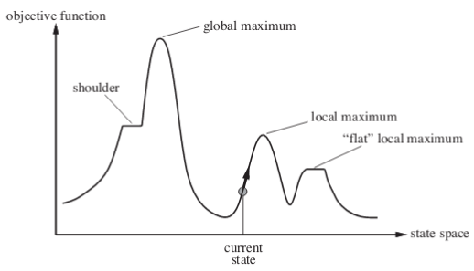
Ricerca Locale: Come abbiamo adattato lo spazio delle soluzioni al nostro ambiente
Gioco più simile
Sarebbe di nostro interesse restituire gli ottimi locali, in modo da avere un gruppo di giochi simili ma non identici a quelli graditi dall’utente
Gruppo di
giochi simili
Gioco simile
Gruppo di
giochi simili

Slide 35
Ricerca Locale: Come abbiamo adattato lo spazio delle soluzioni al nostro ambiente
Gioco più simile
Una tecnica ottimale per trovare multipli obiettivi sub-ottimi è quella degli algoritmi genetici.
Gruppo di
giochi simili
Gioco simile
Gruppo di
giochi simili

Slide 36
Ricerca Locale: Come abbiamo adattato lo spazio delle soluzioni al nostro ambiente
Gioco più simile
Questo è palesemente un problema di ottimizzazione multi-obiettivo.
Gruppo di
giochi simili
Gioco simile
Gruppo di
giochi simili

Slide 37
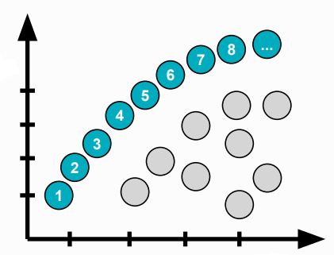
Ricerca Locale: Come abbiamo adattato lo spazio delle soluzioni al nostro ambiente
Ciò si sposa bene con il tipo di insieme che vogliamo restituire: Possiamo infatti restituire individui appartenenti al fronte di Pareto.

Slide 38
Problemi relativi agli Algoritmi Genetici
Come possiamo definire operazioni di crossover e mutazione su individui pre-esistenti?

Slide 39
Problemi relativi agli Algoritmi Genetici
Le limitazioni che andremmo a imporre per far restare i nuovi individui nel dominio delle soluzioni sarebbero limitanti nei confronti dell’algoritmo.

Slide 40
Problemi relativi agli Algoritmi Genetici
Problemi riscontrati in precedenza si ripresenterebbero qualora andassimo a considerare un algoritmo di ricerca locale: le similarità fra generi e sviluppatori renderebbero estremamente irregolare lo spazio delle soluzioni.
Gioco più simile
Gruppo di
giochi simili
Gioco simile
Gruppo di
giochi simili

Slide 41
Problemi relativi agli Algoritmi Genetici
Gioco più simile
Pur supponendo di riuscire a stabilire un grado di similarità, incorriamo in un ulteriore problema: non potremmo migliorare iterativamente la soluzione.
Gruppo di
giochi simili
Gioco simile
Gruppo di
giochi simili

Slide 42
Conclusioni e possibili sviluppi futuri

Slide 43
Una soluzione più semplice
Il risultato è una semplice somma pesata, in cui andiamo a definire i quattro valori di similarità come segue:
Come abbiamo detto, una semplice equazione può fare le veci di un Agente Intelligente in maniera più efficiente e compresibile.

Slide 44
Una soluzione più semplice

Slide 45
Una soluzione più semplice

Slide 46
Una soluzione più semplice

Slide 47
Una soluzione più semplice

Slide 48
Una soluzione più semplice
Di conseguenza se poniamo
w + x + y + z = 1
Abbiamo simGiochi compreso fra 0 e 1.
Tutti i valori di similarità, per come sono stati definiti, sono compresi fra 0 e 1.

Slide 49
Possibili sviluppi del progetto
Proponiamo quindi due modi ideali di ultimare il progetto, uno dei quali fa uso di strumenti di Intelligenza Artificiale, l’altro no.
Questa soluzione, nonostante sia più semplice, resta parziale, a causa di una mancanza di dati irrisolvibile con gli strumenti a disposizione.

Slide 50
Possibili sviluppi del progetto
In alternativa potremmo trasformare la funzione di similarità in una funzione di affinità.
In questo caso le quattro variabili verrebbero calcolate in base al feedback utente.
Un’analisi di mercato potrebbe suggerire i valori delle quattro variabili.
Questo darebbe una soluzione immutabile e non legata a nessun utente specifico.

Slide 51
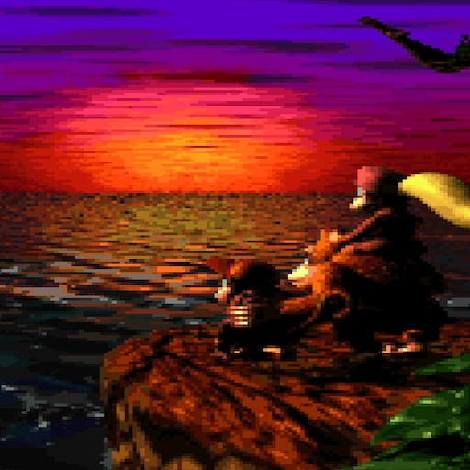
Aniello Pio La Pietra
Antonio Iodice
Cosimo Botticelli

